Slide 1
NER WNUT17: Perbandingan Tiga Pendekatan
Split resmi (Section A) | Bi-LSTM CRF + RoBERTa beku | Split gabungan 80/10/10 (Section B)
Kelompok 1 - Pemrosesan Bahasa Alami Lanjut - Assignment #2 Part 2

Slide 2
Ringkasan
Tiga pendekatan, satu dataset, satu kesimpulan yang jujur
- Section A (split resmi): tiga model wajib (CRF, SVM, Bi-LSTM CRF) pada split yang sengaja dipisah domain. Ini hasil utama dan jujur.
- Peningkatan RoBERTa: menambah fitur RoBERTa beku ke Bi-LSTM CRF pada split yang sama. Naik ~13 poin pada F1 entity dan surface.
- Section B (split gabungan 80/10/10): ablasi. Menunjukkan berapa banyak kesulitan berasal dari entitas baru, bukan model yang lebih baik.
- F1 entity test: CRF 16.8, SVM 29.8, Bi-LSTM 40.4, ensemble 41.35 -> + RoBERTa 54.1 | Section B: 40.6 / 42.1 / 51.8
Kelompok 1 | 2

Slide 3
Dataset dan metrik
WNUT17 emerging entities, 6 tipe, skema IOB2
- Split resmi dipisah domain dengan sengaja: train = Twitter 2010, dev = YouTube 2017, test = Reddit/StackExchange/Twitter 2017.
- Sekitar 98% surface entitas di test tidak pernah muncul di train. Tugasnya mengenali entitas BARU, bukan menghafal.
- Dua metrik resmi, keduanya level entity: F1 entity (seqeval, batas dan tipe persis) dan F1 surface (pasangan unik surface-tipe).
- Semua model: seed 42, dipilih di dev, test dinilai sekali. Interval bootstrap 2000-resample dilaporkan di test.
Kelompok 1 | 3

Slide 4
Section A: split resmi (hasil utama)
Dilatih pada file train Twitter saja; fitur final
Model | P | R | F1 entity | F1 surface
CRF | 31.9 | 11.4 | 16.8 | 17.6
SVM | 31.5 | 28.3 | 29.8 | 26.0
Bi-LSTM CRF (baseline) | 57.4 | 31.1 | 40.4 | 39.3
Bi-LSTM CRF (ensemble 6) | 61.2 | 31.2 | 41.3 | 39.6
- CRF dan SVM rendah (16.8 / 29.8): fitur identitas kata jarang menyala saat 98% surface baru.
- Ensemble 6 varian seed-42 satu-satunya yang naik di dev DAN test.
- Enlarge ke 9 varian (41.1) atau ensemble 5-seed (41.1): F1 surface tetap 39.6.
- Kesimpulan: ensembling (reduksi varians) sudah mentok.
Kelompok 1 | 4

Slide 5
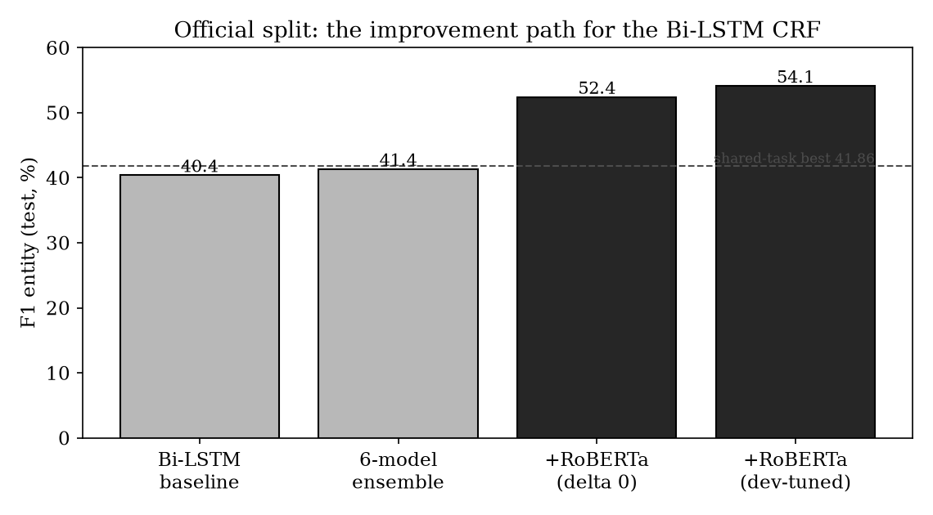
Peningkatan: Bi-LSTM CRF + RoBERTa beku
Split resmi yang sama, seed 42, RoBERTa TIDAK di-fine-tune
- Tambah satu input beku per token: vektor RoBERTa-base 768d (hidden terakhir, subword di-mean-pool per token, konteks per kalimat).
- Arsitektur tetap Bi-LSTM CRF; RoBERTa hanya ekstraktor fitur beku, bukan model ke-4. Delta O-bias dipilih di dev.
Bi-LSTM CRF + RoBERTa | P | R | F1 entity | F1 surface | CI entity 95%
delta 0 | 64.7 | 44.0 | 52.4 | 51.6 | [49.2, 55.7]
dev-tuned delta 1.0 | 60.8 | 48.7 | 54.1 | 52.9 | [51.0, 57.2]
- Naik ~13 poin pada KEDUA metrik. Batas bawah CI (51.0) jauh di atas 41.35: efek nyata, bukan noise.
- Jujur: RoBERTa model kontekstual 2019, tak dimiliki sistem shared task 2017; bukan menang setara. Tetap Twitter-only.
Kelompok 1 | 5

Slide 6
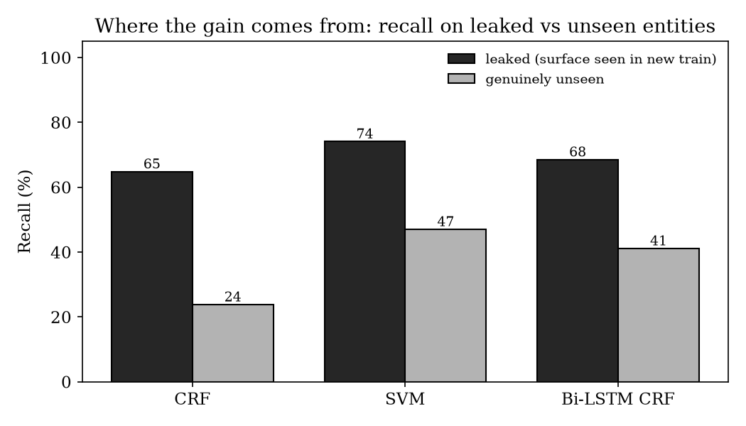
Section B: split gabungan 80/10/10 (ablasi)
Mixing diizinkan untuk section ini saja; tidak sebanding dengan shared task
Model | F1 A (resmi) | F1 B (gabung) | surface A | surface B | kebocoran test
CRF | 16.8 | 40.6 | 17.6 | 38.5 | 2% -> 21.1%
SVM | 29.8 | 42.1 | 26.0 | 35.5 | 2% -> 21.1%
Bi-LSTM CRF | 40.4 | 51.8 | 39.3 | 50.8 | 2% -> 21.1%
- Konservasi persis (5690/101857/3890), pelanggaran BIO 0, split per dokumen seed 42.
- Kebocoran entitas naik ~2% -> 21.1%. Kenaikan F1 terkonsentrasi pada entitas bocor (CRF: 64.8% vs 23.8% pada yang benar-benar baru).
- Jadi kenaikan = kebocoran + cakupan fitur, BUKAN model lebih baik. Tidak sebanding dengan leaderboard.
Kelompok 1 | 6

Slide 7
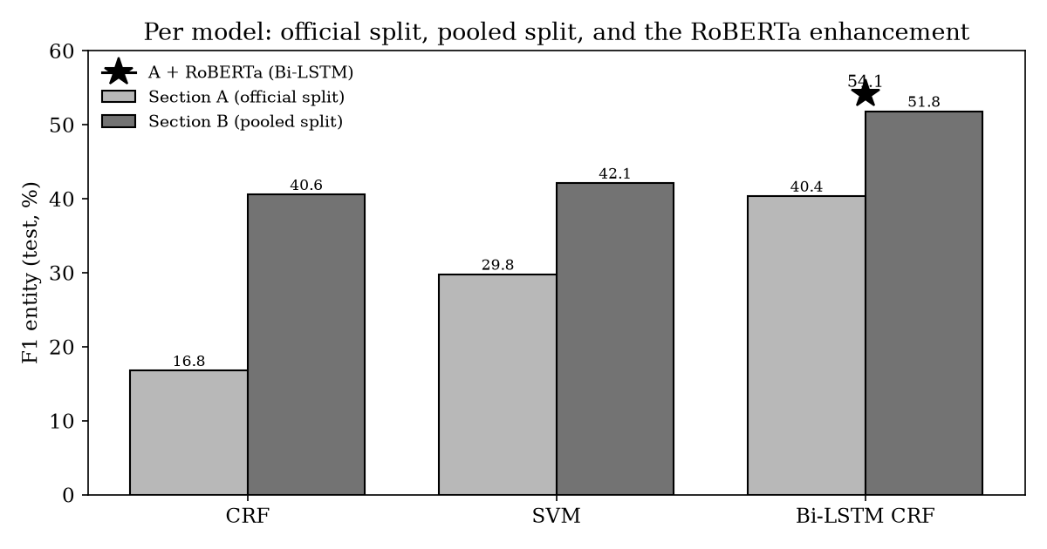
Perbandingan menyeluruh
Bi-LSTM CRF: split sulit vs split mudah vs RoBERTa
- Bi-LSTM di split resmi (sulit): ~40-41.
- Split gabungan (mudah): 51.8, hampir seluruhnya dari kebocoran.
- RoBERTa di split SULIT: 54.1, menyamai/melebihi angka split mudah tanpa merusak split jujur.
- Artinya: embedding kontekstual benar-benar MENYELESAIKAN kesulitan WNUT17; split gabungan hanya MENYEMBUNYIKANNYA.
Kelompok 1 | 7

Slide 8
Kesimpulan
- Section A adalah hasil utama dan jujur: CRF 16.8, SVM 29.8, Bi-LSTM 40.4, ensemble 41.35 F1 entity.
- Ensembling tidak bisa lebih tinggi karena hanya mengurangi varians (F1 surface mentok 39.6).
- RoBERTa beku menaikkan Bi-LSTM CRF ke 54.1 entity / 52.9 surface: +~13 poin nyata, tanpa keluar dari split resmi, tanpa model ke-4.
- Section B (ablasi) menjelaskan mengapa angka resmi rendah: mayoritas kesulitan WNUT17 adalah kebaruan entitas; split acak hanya menyembunyikannya di balik kebocoran 21%.
- Rekomendasi: Section A sebagai baseline jujur, RoBERTa sebagai peningkatan, Section B sebagai ablasi (ditandai tidak sebanding dengan shared task).
Kelompok 1 | 8

